Slide 1
Bienvenue !
Degemer mat !

Slide 2
Démarches partenariales et participatives
Vie associative
Rozenn Andro, Adjointe déléguée à la Vie associative
Conseil Municipal
5 décembre 2022

Slide 3
Sommaire de la présentation
La charte des engagements réciproques Ville et Associations
Les 12 chartes territoriales de la cohésion sociale
Conseil Municipal • 5 décembre 2022 •

Slide 4

Des démarches participatives co-construites
2021: la Charte rennaise de la démocratie locale Fabrique citoyenne - Engagement et participation des habitants
Vie associative
le Projet Éducatif Local
(Conseil Municipal 23/01/2023)
La Charte des engagements réciproques
Associations-Ville de Rennes
Dialogue - Valeurs partagées - Partenariat
Les États Généraux
de la Vie Associative
2022
Les 12 chartes territoriales de la cohésion sociale
Feuilles de route concertées et opérationnelles
sur la coopération associative dans les quartiers rennais
La Convention territoriale globale Ville de Rennes/CAF (CTG)
Conseil Municipal • 5 décembre 2022 •

Slide 5
La Charte des Engagements Réciproques
Ville et Associations
Démarche d’actualisation
Conseil Municipal • 5 décembre 2022 •

Slide 6

Charte des Engagements Réciproques Ville et Associations
Actualisation de la charte pour :
Réaffirmer l’importance d’un dialogue fondé sur la confiance entre la Ville de Rennes et les associations
Réaffirmer les valeurs portées par la Charte actuelle, constitutives de ce dialogue, en mettant en exergue les enjeux contemporains de la transformation sociale, de la transition écologique et de la rénovation démocratique.
Conseil Municipal • 5 décembre 2022 •

Slide 7
Charte des Engagements Réciproques Ville et Associations
Une démarche co-portée avec :
le Mouvement Associatif Rennais (MAR),
le Réseau National des Maisons des Associations (RNMA),
l’association Bug,
165 structures associatives sur des temps d’ateliers.
Implication des politiques publiques sectorielles (jeunesse, éducation, sport, culture, etc.) engagées dans un dialogue avec les associations du territoire.
Conseil Municipal • 5 décembre 2022 •

Slide 8
Charte des Engagements Réciproques Ville et Associations
7 enjeux communs - 106 engagements Ville / Associations :
  Renforcer le pouvoir d’agir comme condition à une gouvernance renouvelée et à une démocratie locale riche
  Affirmer la place des associations dans la co-construction des politiques publiques locales,
  Respecter et promouvoir le principe de société égalitaire qui permet à toutes et tous d’exercer sa citoyenneté (pratiques éga-responsables)
  Renforcer les pratiques et usages éco-responsables
  Promouvoir le développement d'une société numérique éthique et responsable
  Promouvoir l'expérience associative et valoriser les acquis et compétences bénévoles
  Favoriser l’innovation sociale et l’expérimentation
Conseil Municipal • 5 décembre 2022 •

Slide 9
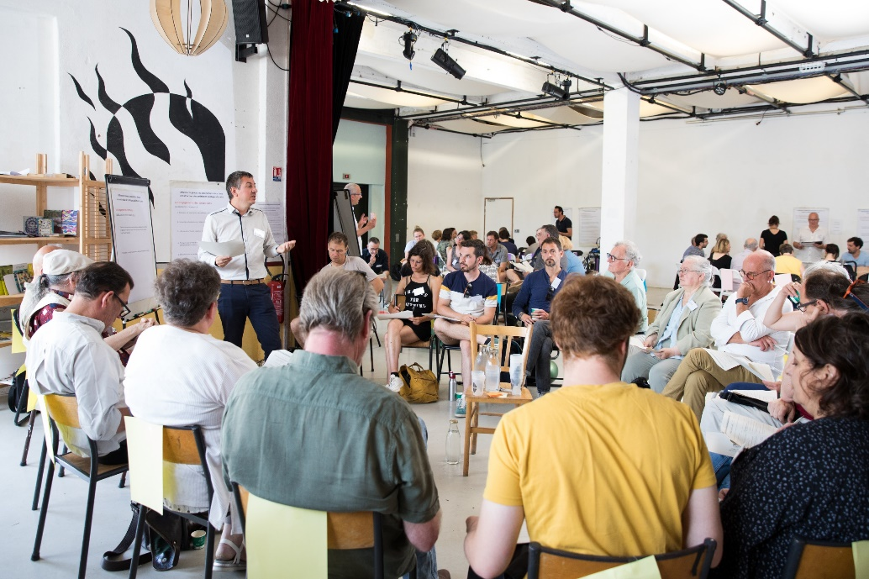
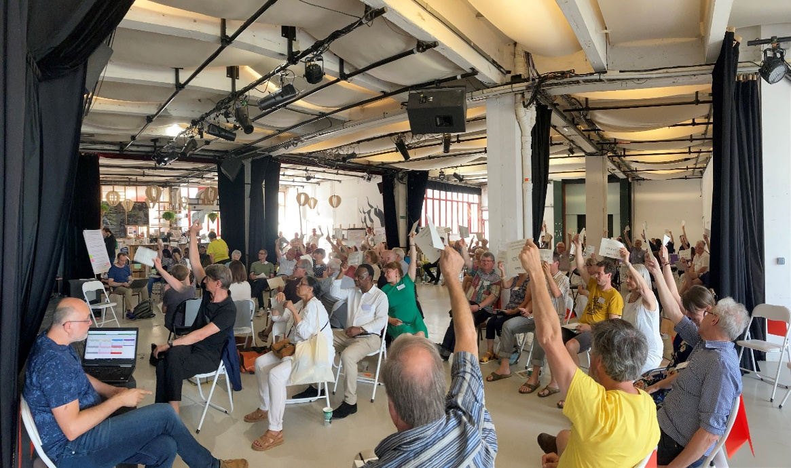
Charte des Engagements Réciproques Ville et Associations
18 juin : Vote des engagements associatifs et des engagements communs Ville/Associations en assemblée plénière.
Conseil Municipal • 5 décembre 2022 •

Slide 10
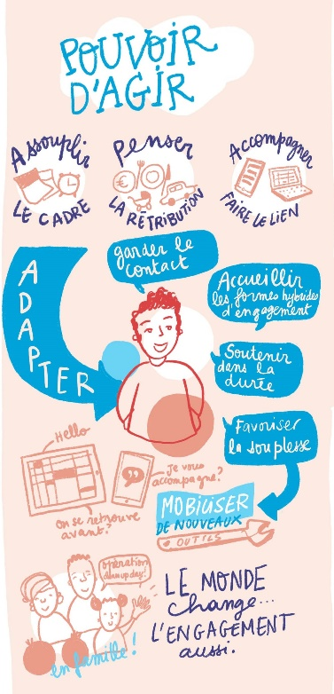
Charte des Engagements Réciproques Ville et Associations
Renforcer le pouvoir d’agir comme condition à une gouvernance renouvelée et à une démocratie locale riche
Engagements communs :
La Ville et les associations s'engagent à :
Reconnaitre une égalité de droits entre toutes les associations, quelles qu'elles soient, sans distinction et sous réserve du respect des valeurs républicaines, du principe de laïcité et d'un fonctionnement démocratique
Conseil Municipal • 5 décembre 2022 •

Slide 11
L’actualisation des chartes territoriales de la cohésion sociale
Conseil Municipal • 5 décembre 2022 •

Slide 12











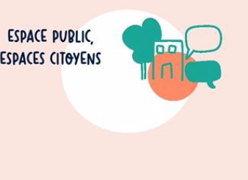

Les chartes territoriales de la cohésion sociale
12 chartes, à l’œuvre dans les quartiers rennais depuis 2017, actualisées en 2022 :
12 enjeux de politiques publiques, déclinés en actions construites par les acteurs des quartiers,
A
L
Conseil Municipal • 5 décembre 2022 •

Slide 13
Merci pour votre écoute ☺☼🏴

